Slide 1

MĨ THUẬT
LỚP 3
Trường:………………………………………………………………
Giáo viên:…………………………………………………………..
Lớp:……………………………………………………………………

Slide 2


Slide 3


Định hướng nội dung:

Slide 4
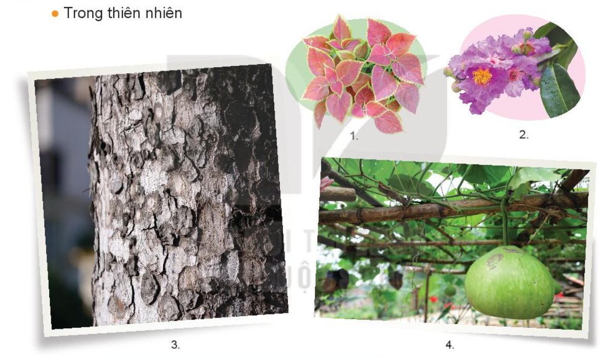



Slide 5
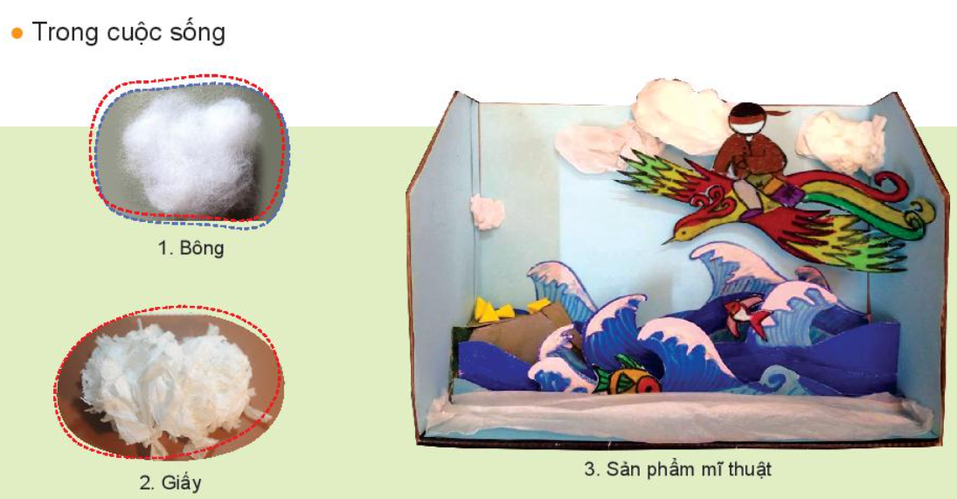

Slide 6
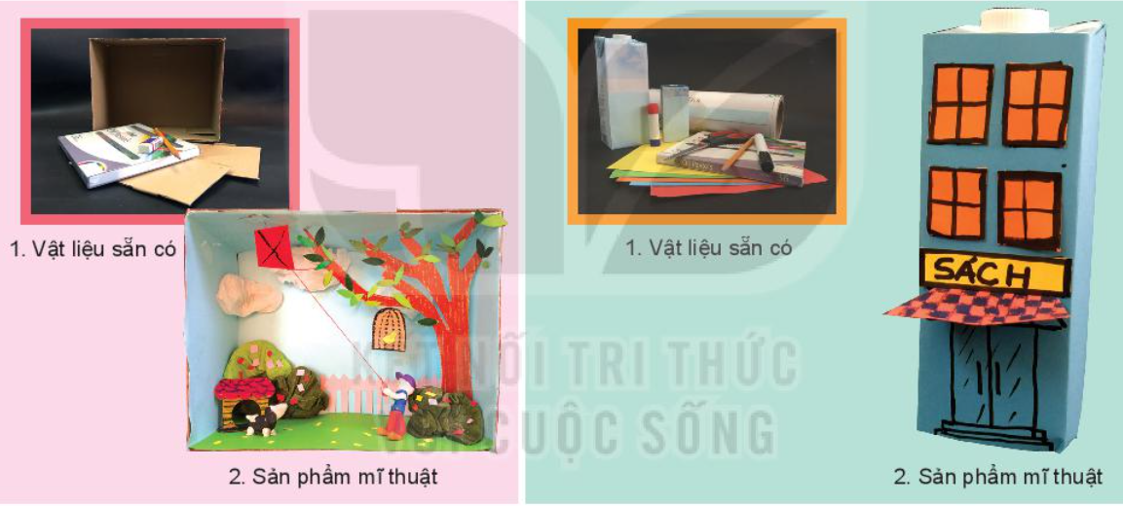

Slide 7
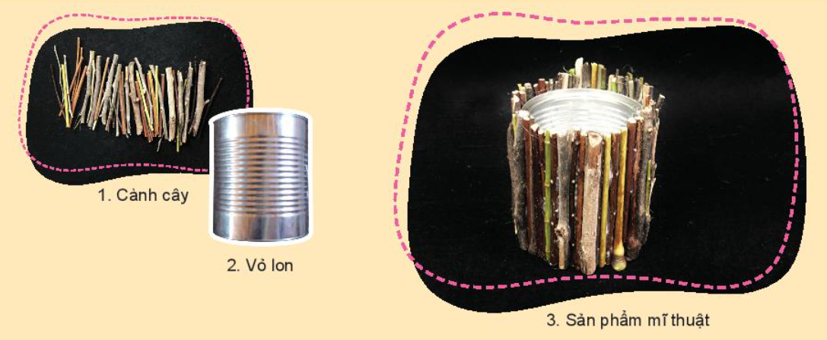

Slide 8



Slide 9


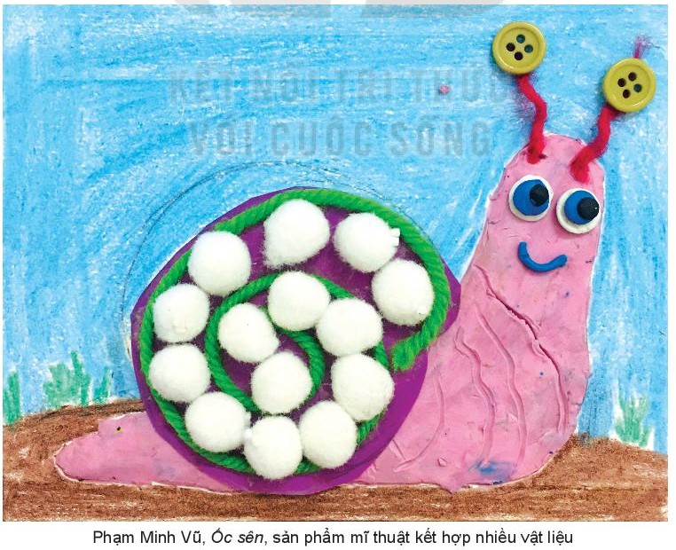

Slide 10
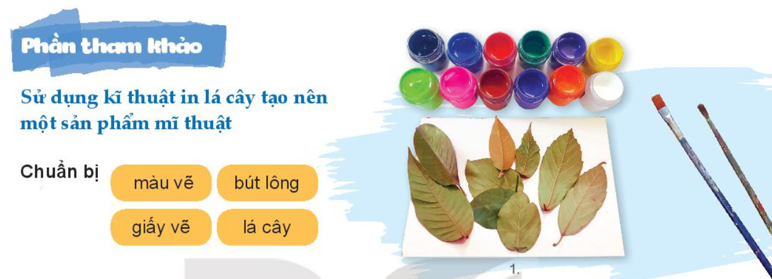


Slide 11
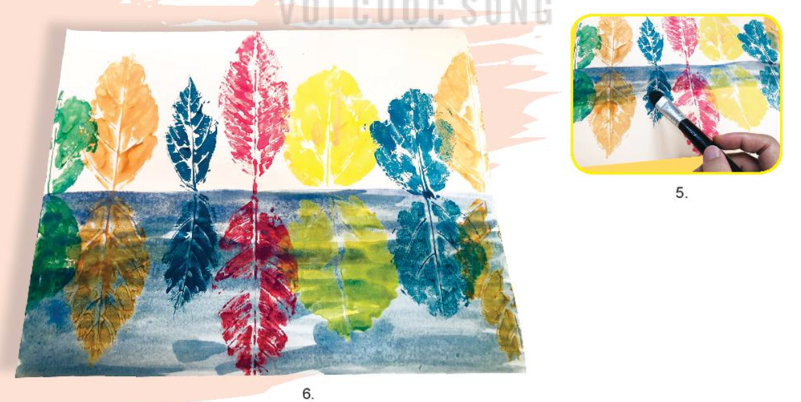

Slide 12



Slide 13

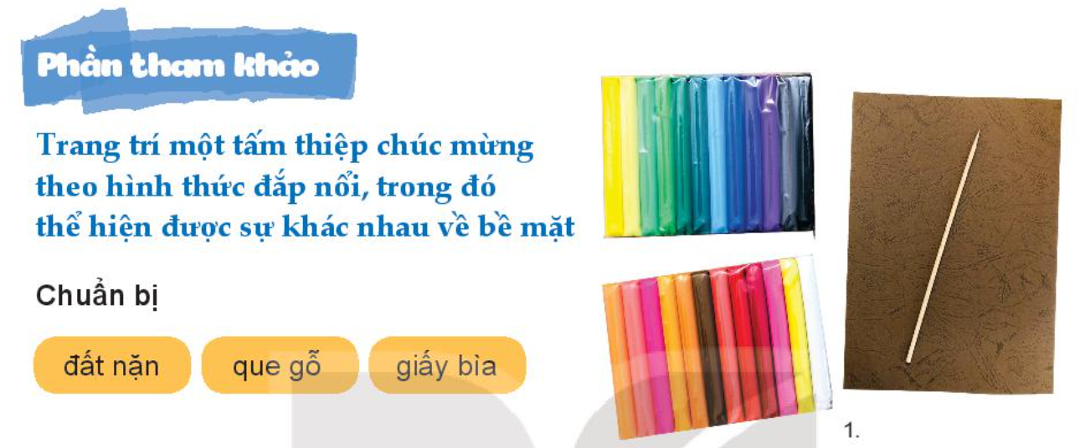
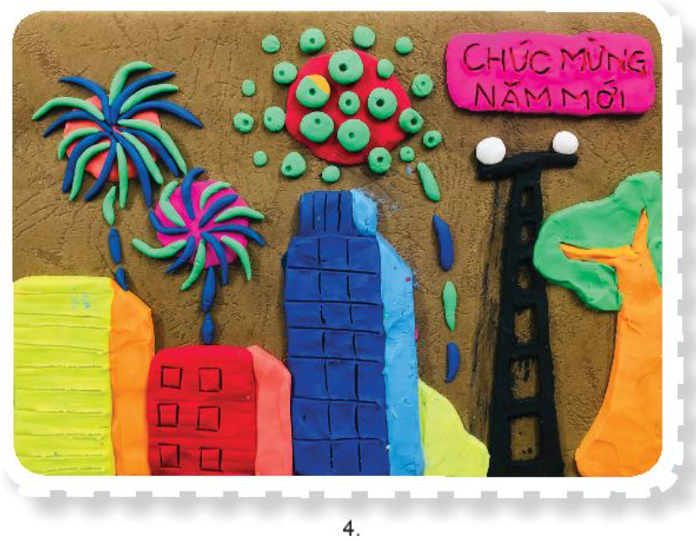
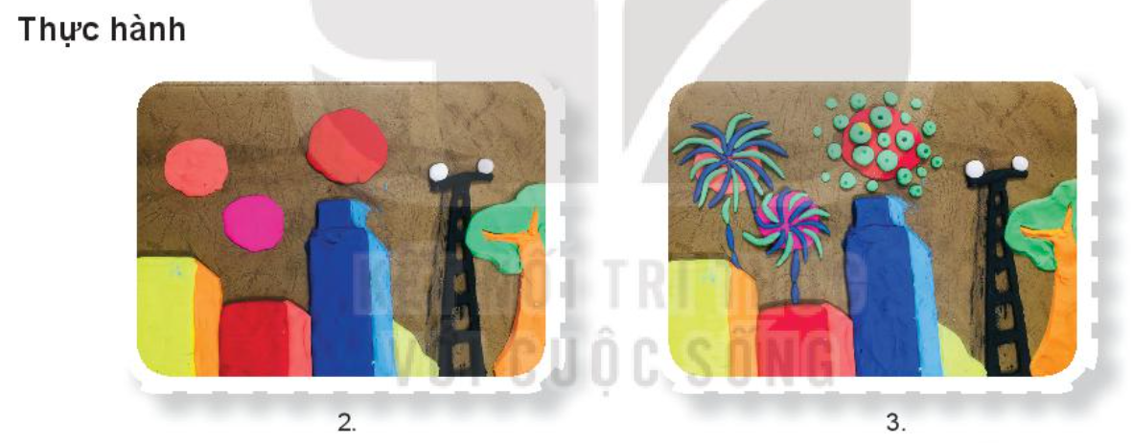

Slide 14


